Slide 1

Applicazione per la gestione delle spese tra gruppi di utenti IOS e Android

Slide 2
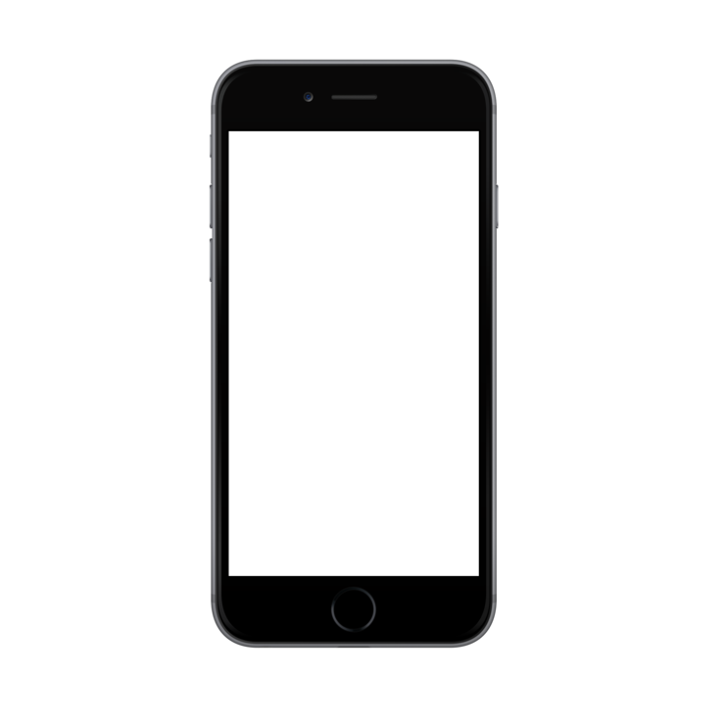
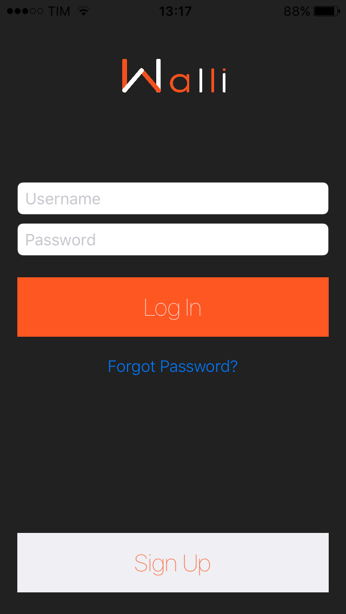
Scopo dell’applicazione
Walli è un applicazione che permette di condividere delle spese tra coinquilini e di gestire spese anche per viaggi di gruppo.
Così sai sempre quali spese devono essere pagate e quanti soldi devi ai membri del gruppo.

Slide 3
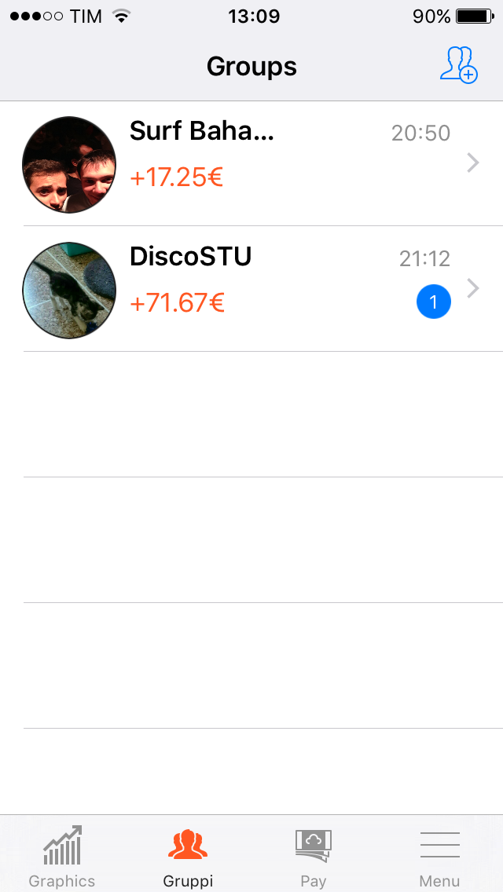
Perchè Walli
Vivere in casa insieme ad altri coinquilini, porta a volte a non sapere chi a comprato cosa, ma soprattutto, tenere traccia dei centesimi di oggetti che si comprano, diventa piuttosto difficile.
D’altra parte, la sicurezza che una spesa rimanga salvata, permette di evitare richieste di soldi per pagamenti che sono già stati saldati.

Slide 4
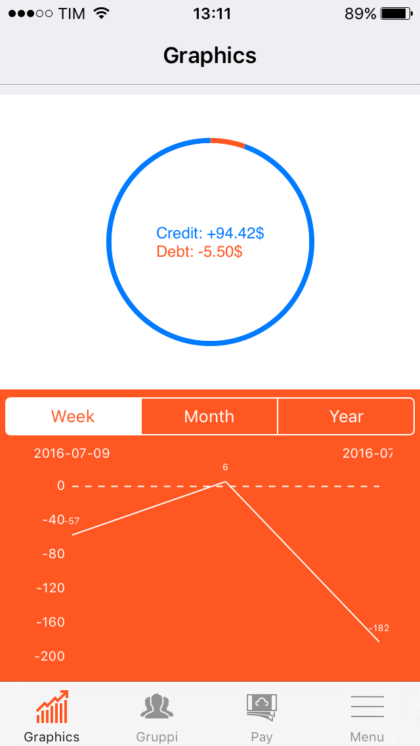
Funzionalità
Effettuare login e logout dall’applicazione;
Recuperare la password dimenticata;
Effettuare una registrazione per ricevere un account;
Aggiungere e rimuovere un gruppo;
Aggiungere o modificare gli utenti di un gruppo;
Modificare e gestire le immagini;
Creare un grafico delle spese effettuate dall’utente;
Modificare il proprio profilo;

Slide 5
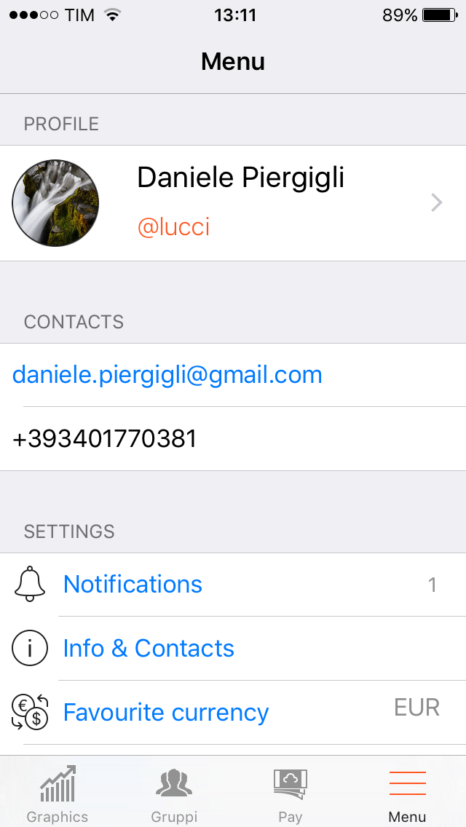
Funzionalità
Pagare le spese verso un utente o verso diversi utenti;
Aggiungere una spesa e una notifica;
Modificare una spesa e una notifica;
Eliminare le notifiche e le spese;
Trasformare una notifica in una spesa.
Cambiare la valuta preimpostata;
Inviare un avviso di pagamento se una spesa non è mai stata pagata

Slide 6
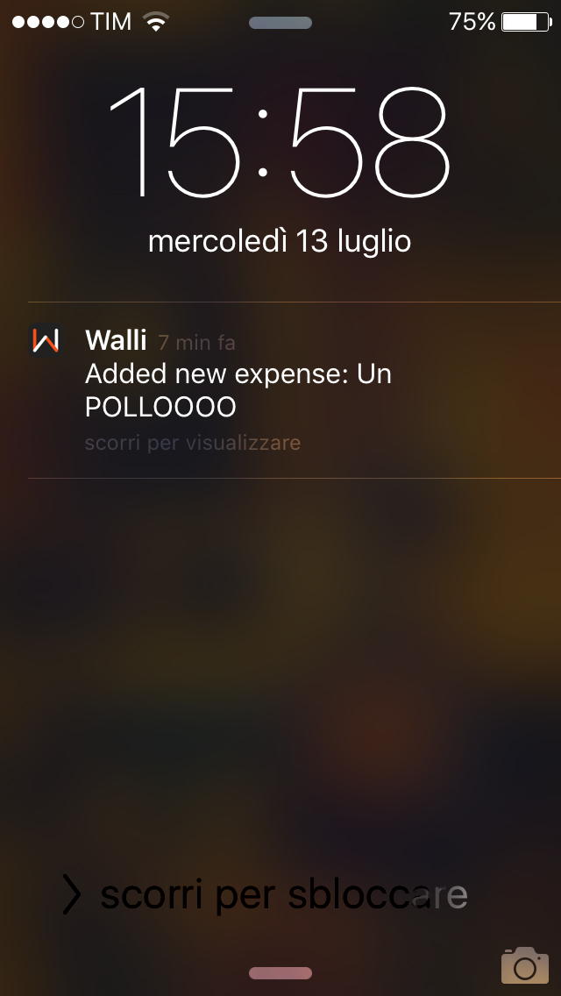
Caratteristiche
Database interno che gestisce le informazioni senza che queste vengano caricate continuamente dal server;
Notifiche push implementate in modo da tenere sempre aggiornate le persone su cosa viene pagato o altro;
Chimatate al server per tenere sempre aggiurnati i valori su ogni dispositivo.
Landscape bloccato in modo da avere sempre una corretta visualizzazione verticale delle informazioni.

Slide 7
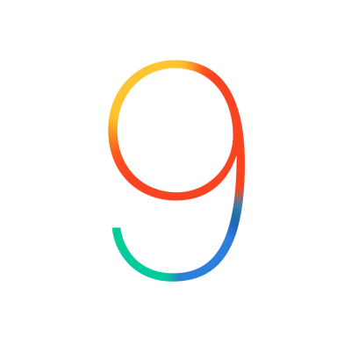

Requisiti 1
Il progetto è stato sviluppato seguendo le linee guida apple per sviluppatori utilizzando l’ultima versione in commercio di IOS, cioè la 9.3 per IPhone e IPad.
Xcode è aggiornato all’ultima versione, cioè la 7.3.1, con una licenza da sviluppatore attiva.
Swift 2.2 è stato il linguaggio adottato per la programmazione di tutta la parte client del progetto, per quanto riguarda la parte server, NodeJS e MySql sono stati utilizzati per le chiamate e la generazione delle tabelle.

Slide 8


Requisiti 2
Le librerie scaricate sono state implementate utilizzando:
Carthage per tutte le librerie utilizzate e spiegate successivamente, in quanto, utilizzare un framework occupa molto spazio, e con questo programma viene lasciata la libertà di implementare un framework per una piattaforma specifica senza andare a appesantire un progetto con tutte le versioni che questo implementa.
Cocoapods d’altro canto è stato utilizzato solo per Firebase in quanto non è stato fornito un framework a Carthage negandone l’implementazione.

Slide 9


Frameworks 1
Sono state utilizzate molte librerie per soperire a alcuni aspetti complicati della programmazione con Swift.
L’utilizzo di Alamofire è stato fondamentale per generare delle chiamate al server nel modo più chiaro e sintetico possibile e per la gestione dei completionHandler di risposta delle chimate.
Avere poi SwiftyJSON per il parsing dei JSON di risposta è molto utile in IOS rendendo più semplice la verifica dai dati contenuti nel dizionario di valori generato da quest’ultimo.

Slide 10

Frameworks 2
Per mantenere i dati all’interno dell’applicazione che venivano richiesti dal server, è stato di fondamentale importanza l’utlizzo di Realm per Swift, in quanto ha permesso di creare un database locale, in cui poter effettuare salvataggi senza andare a sprecare risorse di rete inutilmente.
Da notare che anche se CoreData è implementato nativamente in IOS, questo è molto verboso e di difficile comprensione, per questo è stata scelta una libreria estrerna che tra l’altro, secondo diversi benchmark, è più rapida nella gestione dei dati.

Slide 11
Frameworks 3
Altre librerie utilizzate sono state:
IOS-Charts
Con la quale è stato gestito il sistema di visualizzazione dei grafici.
CryptoSwift
Utile per la gestione degli MD5 delle password da inviare al server per una corretta sicurezza all’interno dell’applicazione.
Firebase
Il nuovo sistema di APNs di Google è molto veloce nella gestione delle notifiche push e ci permette di effettuare tramite server tutto il lavoro senza per forza spostare il database all’interno dell’ APNs, così da lasciare l’intera libertà di progettare le risposte a gli sviluppatori.

Slide 12
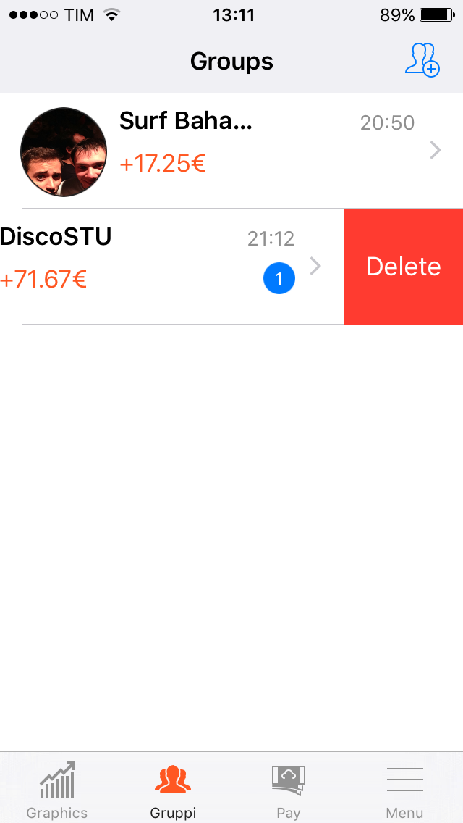
Scelte implementative 1
L’utilizzo delle UITableView è stato cruciale per permettere la corretta visualizzazione dei contenuti.
Sfruttate le celle ha permesso di ripetere un layout, di modo da mostrare dati simili nella struttura ma differenti nei contenuti senza appesantire il codice.
Il tutto viene gestito dall’ UITabBarController che si muove tra le quattro categorie principali dell’applicazione.

Slide 13
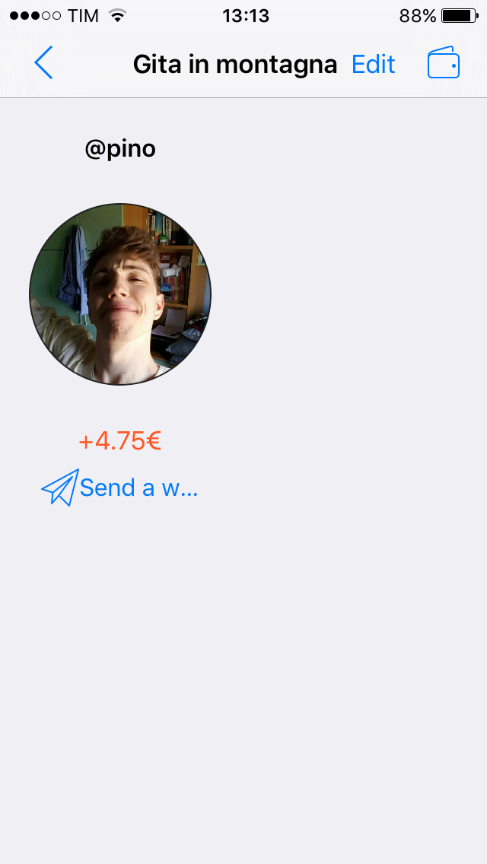
Scelte implementative 2
Per quanto riguarda la schermata degli utenti di un gruppo, una scelta adeguata è sembrata quella del UICollectionView, con una visualizzazione più grande delle immagini e delle azioni possibili da compiere su un singolo utente del gruppo.
L’utilizzo delle storyboard per il 90% dei passaggi da una view alla successiva, è stato utilizzato per mantenere attivo il sistema del navigation controller che si trovava in difficoltà a gestire più segue uno dopo l’altro.

Slide 14
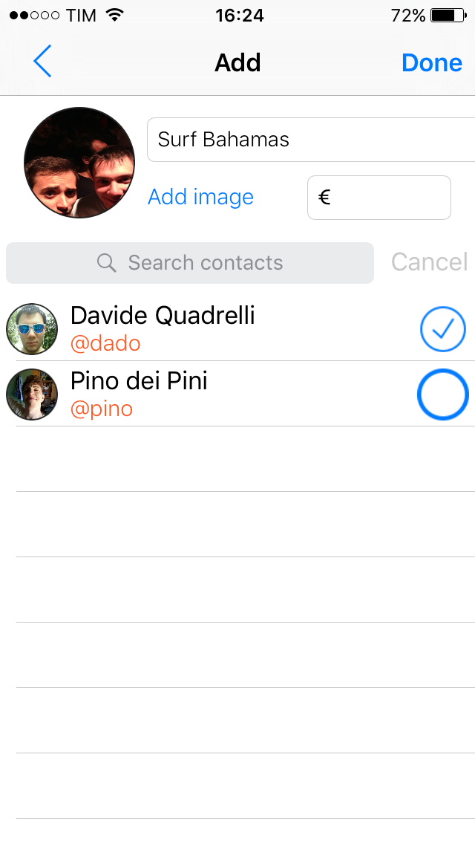
Difficoltà
Ricevere dei dati nel chiamante quando la view chiamata viene abbandonata.
Utilizzare i Popover non ancorati a un UITabBarButton
Gestione delle chiamate al server in modo sincrono
Gestione delle chimate al server in modo sincrono all’interno di un ciclo for
Notifiche push in background

Slide 15
Soluzioni 1
Ricevere dei dati nel chiamante quando la view chiamata viene abbandonata.
I protocolli sono stati molto utili per risolvere il problema, nella seconda view è stato definito il protocollo con la chiamata della funzione dichiarata nella prima view, mentre nella prima view è stato aggiunto il delegate alla seconda view.
2. Utilizzare i popover non ancorati a un UITabBarButton
Il popover è ancorato al Bottom Layer della view corrente.
3. Gestione delle chiamate al server in modo sincrono
Il competionHandler è stato utilizzato per rimuovere questo problema, aspettando come return della chiamata un dato, che doveva prima essere restituito dal metodo che comunicava con il server.

Slide 16
Soluzioni 2
4. Gestione delle chimate al server in modo sincrono all’interno di un ciclo for
Risolto utilizzando la chiamata tramite completionHandler all’interno del metodo di popolamento delle celle di una tableview, in modo da caricare singolarmente ogni dato richiesto al server.
5. Notifiche push in background
Per risolvere il problema, è stato implementato il sistema di Payload delle notifiche in background nel server, in modo da restituire i dati nella forma letta dal client APNs installato nel cellulare.

Slide 17
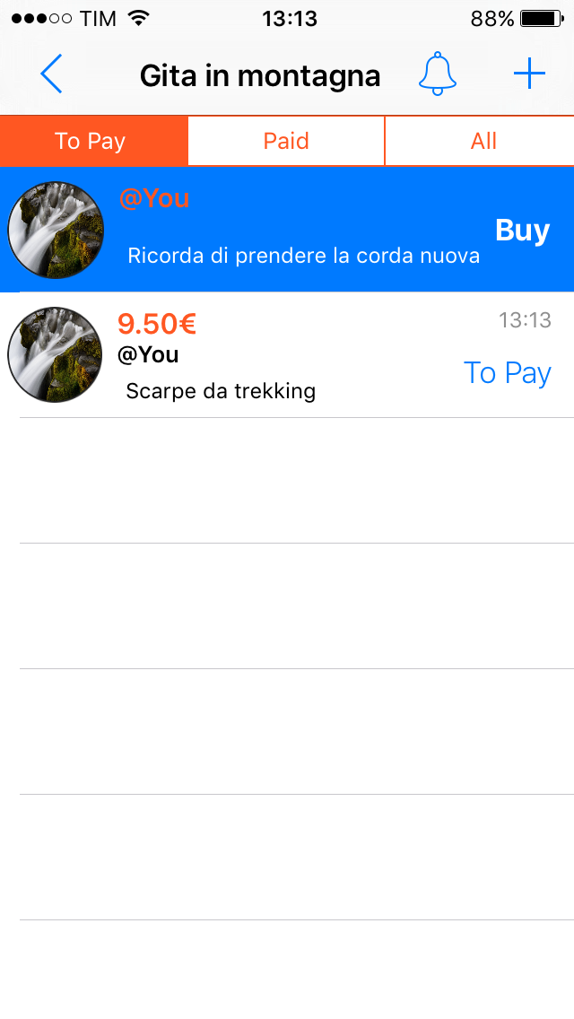
Aspetti rilevanti
Organizzare l’applicazione come fosse una chat non è stato fatto per moda del momento:
L’interfaccia permette di passare da una categoria all’altra in maniera rapida, senza dover per forza aprire menu laterali, e in modo piuttosto intuitivo.
Dare a le persone un metodo di gestione dell’applicazione simile a quello già utilizzato nella quotidianità, permette di approcciarsi con l’app sin da subito velocemente.

Slide 18
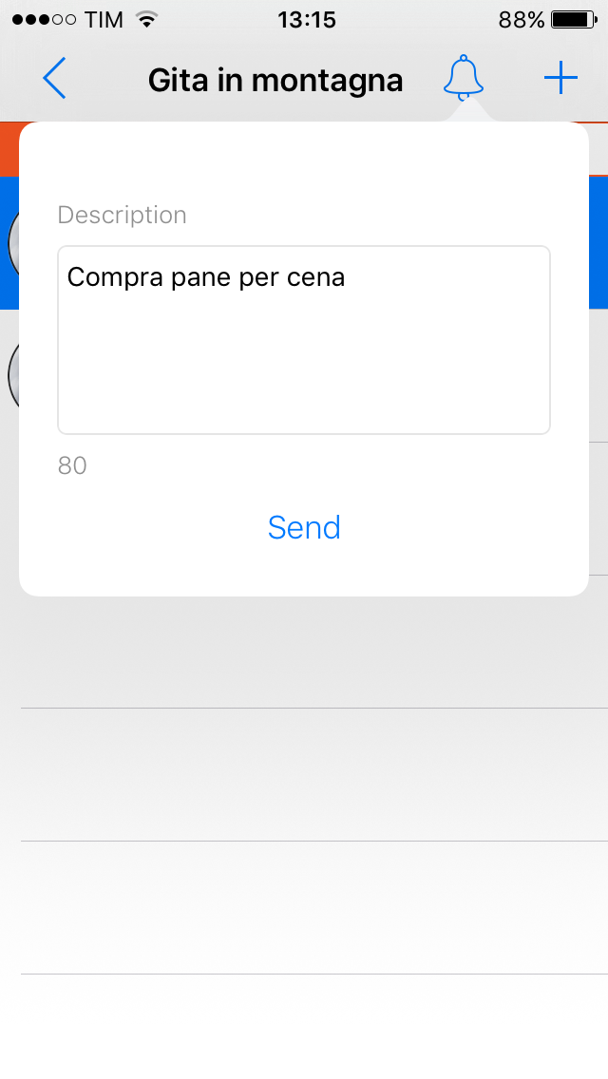
Casi d’uso 1
Non abbiamo comprato il pane per sta sera, visto che sei in giro ti notifico di andarlo a comprare.
Apro l’applicazione e scelgo il gruppo dei coinquilini in casa a Bologna ad esempio;
Accedo ora alla lista delle spese tramite l’apposito bottone e premo sul pulsante di invio notifica;
Compilo il campo con la descrizione adeguata (‘Compra pane per cena’) e invio;
Una notifica push arriverà a tutti i componenti del gruppo per avvertirli della notifica.

Slide 19
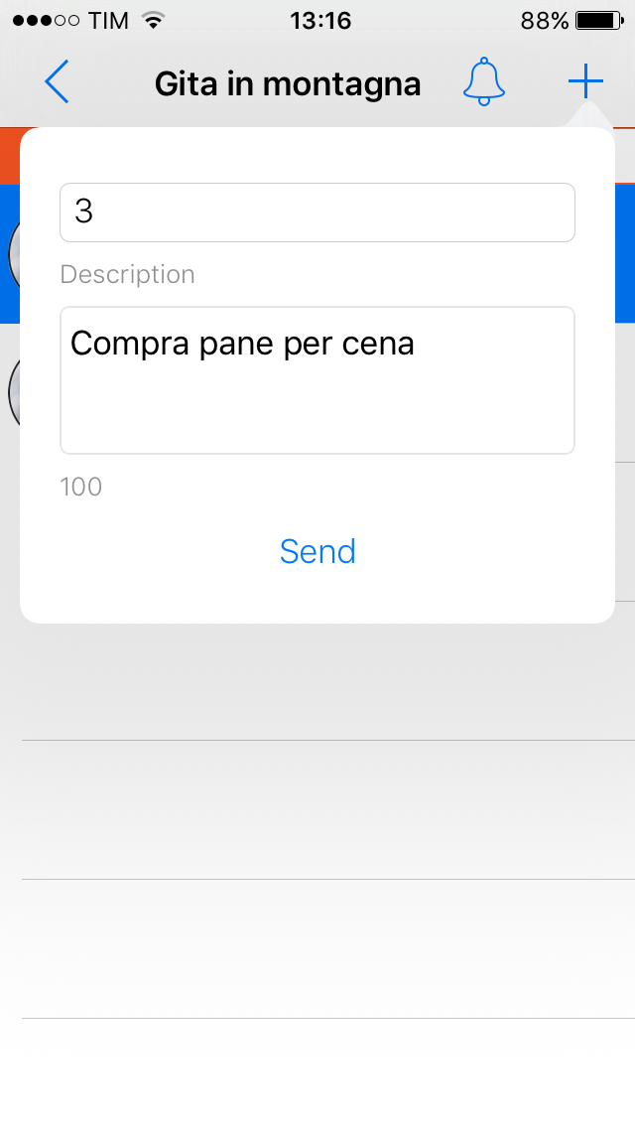
Casi d’uso 2
Ho ricevuto la notifica e sono andato a comprare il pane, ti notifico la spesa.
Apro l’applicazione e scelgo il gruppo dei coinquilini in casa a Bologna ad esempio;
Accedo ora alla lista delle spese tramite l’apposito bottone e premo sul pulsante di ‘Buy’ che si trova affianco della notifica appropriata;
La notifica si trasforma in una spesa e mi permette di aggiungere un costo;
Una notifica push arriverà a tutti i componenti del gruppo per avvertirli della spesa e questa viene ripartita tra i membri del gruppo automaticamente.

Slide 20
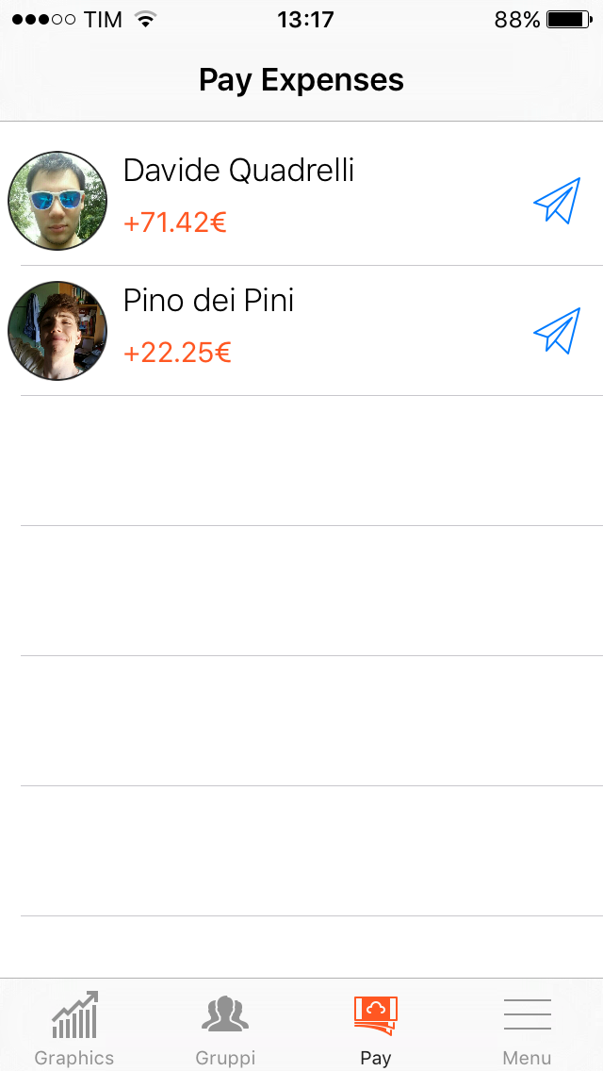
Casi d’uso 3
Voglio pagare a te tutti i soldi che ti devo in ogni gruppo
Apro l’applicazione e scelgo la sezione ‘Pagamenti’;
Controllo che in realtà sei tu a dovermi dei soldi, in quanto il bottone non contiene la scritta ‘Pay’ ma un aeroplanino di carta;
Premo su l’aeroplanino e ti invio un avvertiento per ricordarti di pagarmi.

Slide 21
Estensioni future
Pagamento tramite PayPal e ApplePay dei debiti;
Accesso all’applicazione mediante login con Facebok e Google+;
Controllo su chi ha pagato o no una determinata spesa;
Gestione migliore delle notifiche push tramite lockscreen;
Scanner di uno scontrino mediante fotocamera;
Gestione dell’immagine da salvare come foto profilo o del gruppo;
Traduzione dell’applicazione i più lingue (italiano, francese, spagnolo, tedesco, ...).

Slide 22
Conclusione
Walli è una applicazione che ogni persona dovrebbe avere nel proprio telefono, ognuno di noi ha sempre qualche debito o credito e tenerne traccia, non fa che rendere il tutto più semplice da ricordare e organizzare.
Gli utilizzi e gli eventuali impieghi sono vasti, sia dalla parte di chi utilizza l’applicazione, sia da parte nostra, come sviluppatori, che possiamo generare guadagni vendendo a supermercati e agenzie di viaggi informazioni su mete di viaggi e beni acquistati tramite la descrizione delle spese degli utenti.

Slide 23
Fonti
Si ringraziano la comunità di StackOverflow per i metodi su il ridimiensionamento di un immagine e il controllo di attivazione della rete internet.
Gli utenti di youTube, per le dimostrazioni sull’utilizzo delle notifiche push e la richiesta di un certificato da apple per le notifiche in background.

Slide 24

FINE

